Slide 1


Titolo presentazione sottotitolo
Sequence Alignment
Milano, XX mese 20XX
Giovanni De Lucia

Slide 2
Algoritmo di Needleman-Wunsch
Input:
- Due Stringhe x, y di lunghezza rispettivamente m e n
- Costo per l’inserimento di un gap
- Costo di un mismatch
Output:
- Costo totale dell’allineamento minimo
- Due Stringhe allineate

Slide 3


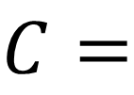
Algoritmo di Needleman-Wunsch
. | . | A | G | G | G | C | T
. | 0
A
G
G
C
A
Stringa x
$$C=$$
$$n+1$$
Stringa y
$$m+1$$

Slide 4


Definizione ricorsiva di C
G: costo per inserire un gap
M: costo mismatch (2*costo mismatch su singola stringa)
$$C_{i,0}=i ∗G$$
$$C_{0,j}=j ∗G$$
Inizializzazione:
$$C_{ij}=min\left\{\begin{aligned}C_{i−1,j−1}+S_{ij} \\ C_{i,j−1}+G \\ C_{i−1,j}+G\end{aligned}\right.$$
$$S_{ij}=\left\{\begin{aligned}0 se x_{j}=y_{i} \\ M altrimenti\end{aligned}\right.$$

Slide 5
G = 2
M = 10
. | . | A | G | G | G | C | T
. | 0 | 2 | 4 | 6 | 8 | 10 | 12
A | 2 | 0 | 2 | 4 | 6 | 8 | 10
G | 4 | 2 | 0 | 2 | 4 | 6 | 8
G | 6 | 4 | 2 | 0 | 2 | 4 | 6
C | 8 | 6 | 4 | 2 | 4 | 2 | 4
A | 10 | 8 | 6 | 4 | 6 | 4 | 6
Stringa x
$$C=$$
$$n+1$$
Stringa y
$$m+1$$

Slide 6
Traceback
G = 2
M = 10
. | . | A | G | G | G | C | T
. | 0 | 2 | 4 | 6 | 8 | 10 | 12
A | 2 | 0 | 2 | 4 | 6 | 8 | 10
G | 4 | 2 | 0 | 2 | 4 | 6 | 8
G | 6 | 4 | 2 | 0 | 2 | 4 | 6
C | 8 | 6 | 4 | 2 | 4 | 2 | 4
A | 10 | 8 | 6 | 4 | 6 | 4 | 6
Stringa x
$$C=$$
$$n+1$$
Stringa y
$$m+1$$

Slide 7











Traceback
G = 2
M = 10
. | . | A | G | G | G | C | T
. | 0 | 2 | 4 | 6 | 8 | 10 | 12
A | 2 | 0 | 2 | 4 | 6 | 8 | 10
G | 4 | 2 | 0 | 2 | 4 | 6 | 8
G | 6 | 4 | 2 | 0 | 2 | 4 | 6
C | 8 | 6 | 4 | 2 | 4 | 2 | 4
A | 10 | 8 | 6 | 4 | 6 | 4 | 6
Stringa x
$$C=$$
$$n+1$$
Stringa y
$$m+1$$

Slide 8
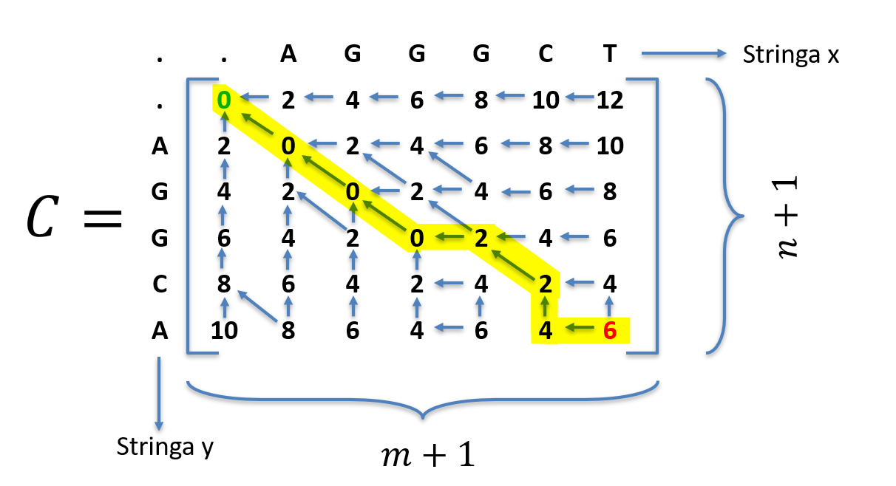
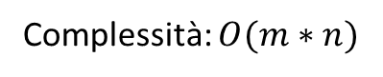
Ricostruzione delle sequenze allineate
G = 2
M = 10
«Salto» verticale: gap in x
«Salto» orizzontale: gap in y
Sequenze allineate:
X: AGGGC_T
Y: AGG _CA_
Costo totale: 6
Complessità: $O(m∗n)$

Slide 9
Problema: 2*G < M
X:AG
Y:AC
Output: A* e C* (Costo 10)
Output: AG_ e A_C (Costo 4)

Slide 10
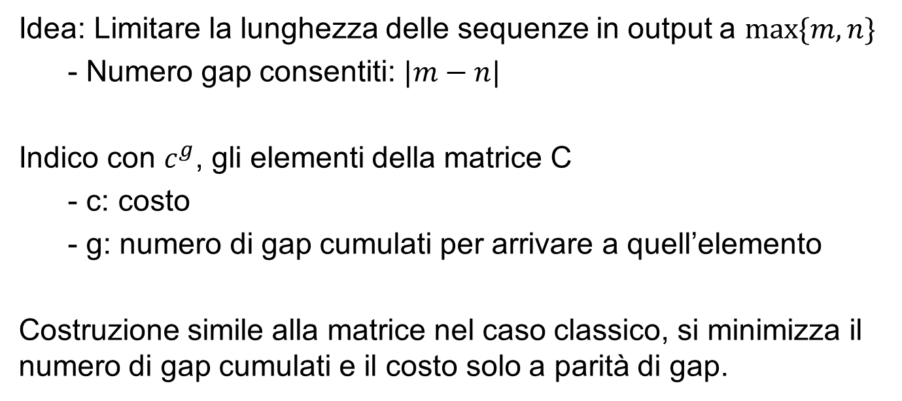
Constraint: minimizzare la lunghezza delle sequenze allineate
Idea: Limitare la lunghezza delle sequenze in output a $max⁡\{m,n\}$
- Numero gap consentiti: $|m−n|$
Indico con $c^{g}$, gli elementi della matrice C
- c: costo
- g: numero di gap cumulati per arrivare a quell’elemento
Costruzione simile alla matrice nel caso classico, si minimizza il numero di gap cumulati e il costo solo a parità di gap.

Slide 11


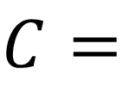
G = 2
M = 10
. | . | A | G | G | G | C | T
. | 0 | 2 | X | X | X | X | X
A | 2 | 0 | 2 | X | X | X | X
G | X | 2 | 0 | 2 | X | X | X
G | X | X | 2 | 0 | 2 | X | X
C | X | X | X | 2 | 10 | 2 | X
A | X | X | X | X | 12 | 20 | 12
Stringa x
0 | 1
1 | 0 | 1
 | 1 | 0 | 1
 |  | 1 | 0 | 1
 |  |  | 1 | 0 | 1
 |  |  |  | 1 | 0 | 1
$$C=$$
$$n+1$$
Stringa y
$$m+1$$

Slide 12



G = 2
M = 10
. | . | A | G | G | G | C | T
. | 0 | 2 | X | X | X | X | X
A | 2 | 0 | 2 | X | X | X | X
G | X | 2 | 0 | 2 | X | X | X
G | X | X | 2 | 0 | 2 | X | X
C | X | X | X | 2 | 10 | 2 | X
A | X | X | X | X | 12 | 20 | 12
Stringa x
0 | 1
1 | 0 | 1
 | 1 | 0 | 1
 |  | 1 | 0 | 1
 |  |  | 1 | 0 | 1
 |  |  |  | 1 | 0 | 1
$$C=$$
$$n+1$$
Stringa y
$$m+1$$

Slide 13
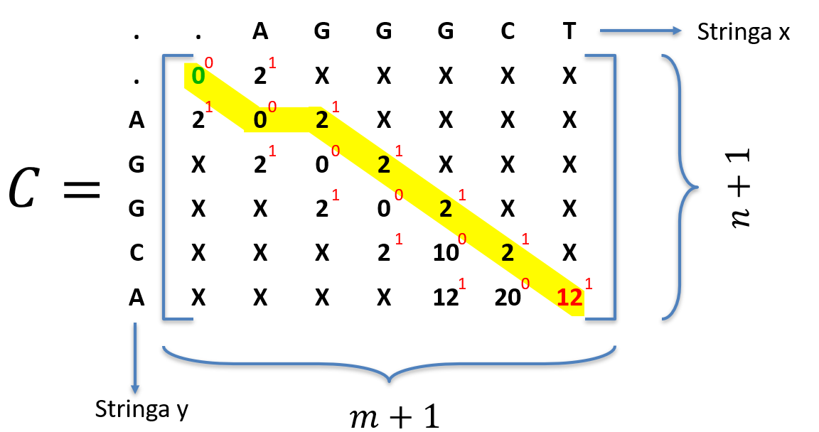
Ricostruzione delle sequenze allineate
G = 2
M = 10
«Salto» verticale: gap in x
«Salto» orizzontale: gap in y
Sequenze allineate:
X: AGGGC*
Y: A_GG C*
Costo totale: 12
Complessità: $O(m∗n)$

Slide 14
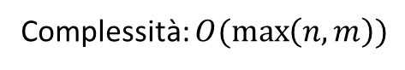
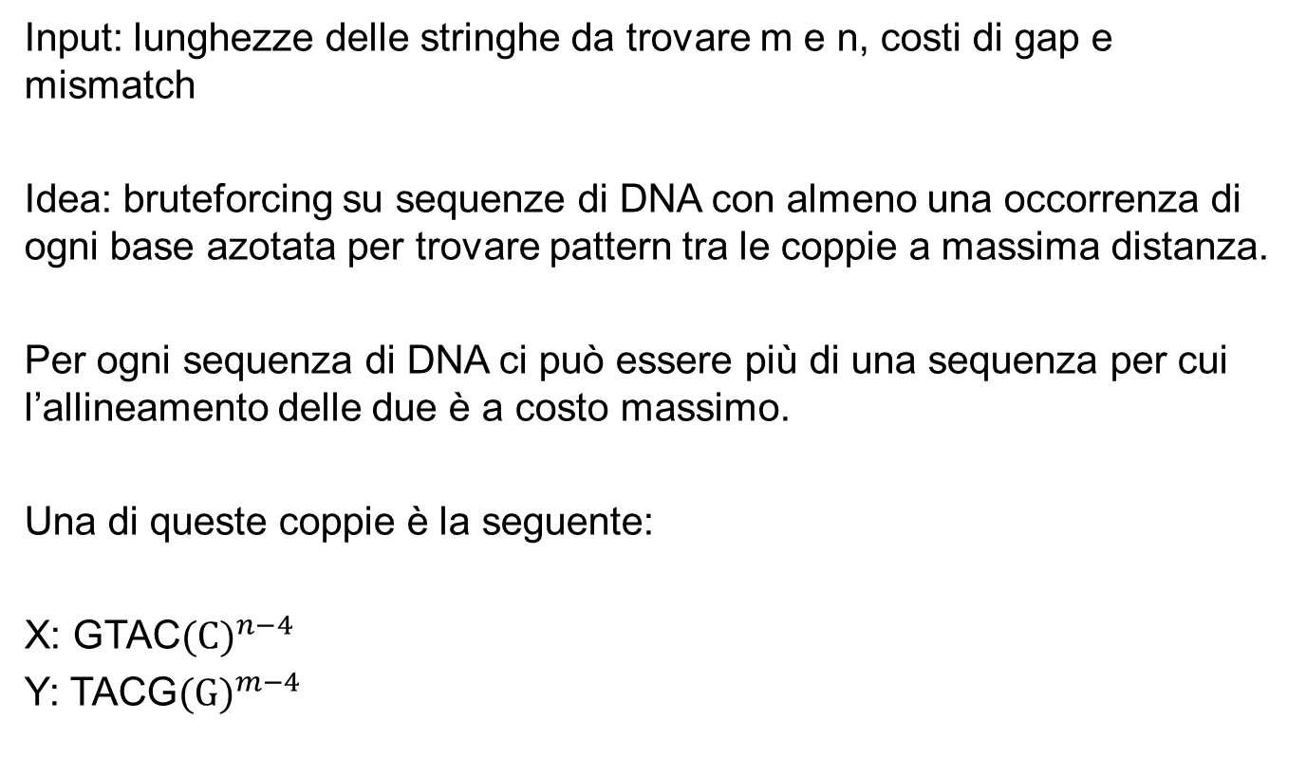
Stringhe con allineamento a costo massimo
Input: lunghezze delle stringhe da trovare m e n, costi di gap e mismatch
Idea: bruteforcing su sequenze di DNA con almeno una occorrenza di ogni base azotata per trovare pattern tra le coppie a massima distanza.
Per ogni sequenza di DNA ci può essere più di una sequenza per cui l’allineamento delle due è a costo massimo.
Una di queste coppie è la seguente:
X: GTAC${\text{(}\text{C})}^{n−4}$
Y: TACG${\text{(}\text{G}\text{)}}^{m−4}$
Complessità: $O(\max\left(n,m\right))$

Slide 15


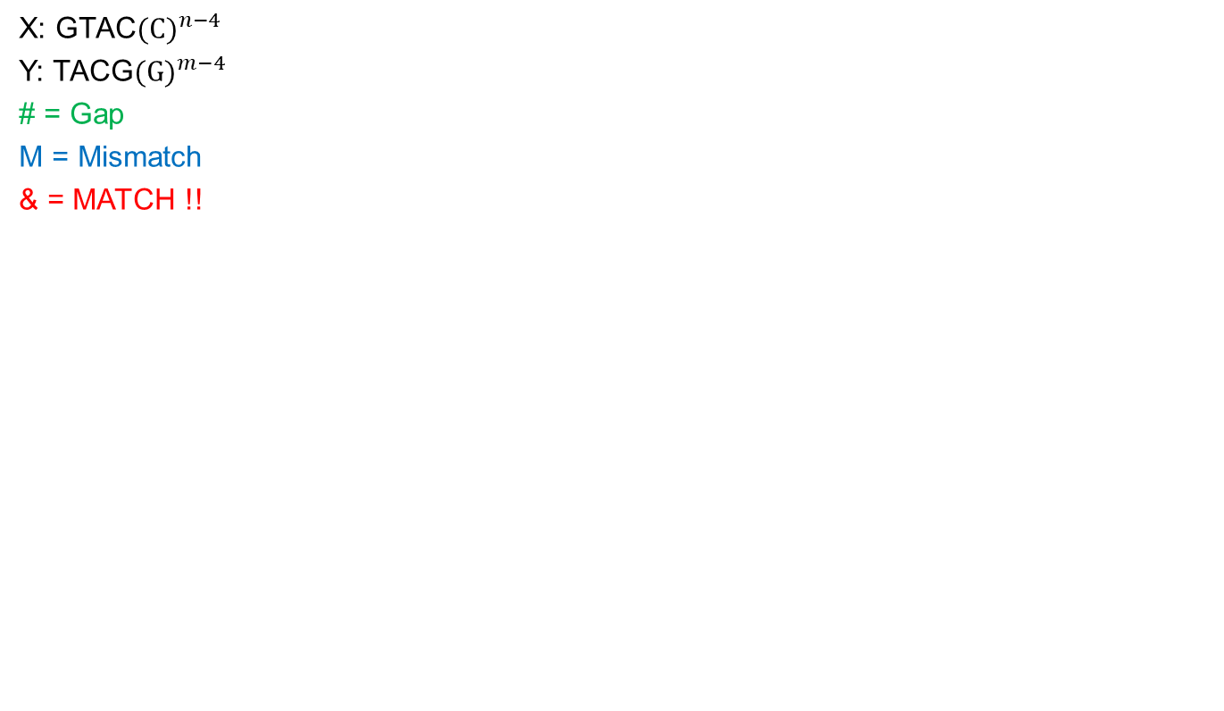
Stringhe con allineamento a costo massimo: Caso n = m
X: GTAC${\text{(}\text{C})}^{n−4}$
Y: TACG${\text{(}\text{G}\text{)}}^{m−4}$
# = Gap
M = Mismatch
& = MATCH !!
. | . | T | A | C | G | G
. | 0 | X | X | X | X | X
G | X | M | X | X | X | X
T | X | X | M | X | X | X
A | X | X | X | M | X | X
C | X | X | X | X | M | X
C | X | X | X | X | X | M
$$C=$$
$$n+1$$
$$m+1$$

Slide 16
Stringhe con allineamento a costo massimo: Caso n = m+1
X: GTAC${\text{(}\text{C})}^{n−4}$
Y: TACG${\text{(}\text{G}\text{)}}^{m−4}$
# = Gap
M = Mismatch
& = MATCH !!
. | . | T | A | C | G | G | G
. | 0 | # | X | X | X | X | X
G | # | M | # | X | X | X | X
T | X | & | M | # | X | X | X
A | X | X | & | M | # | X | X
C | X | X | X | & | M | # | X
C | X | X | X | X | # | M | #
$$C=$$
$$n+1$$
$$m+1$$

Slide 17


Stringhe con allineamento a costo massimo: Caso n = m+2
X: GTAC${\text{(}\text{C})}^{n−4}$
Y: TACG${\text{(}\text{G}\text{)}}^{m−4}$
# = Gap
M = Mismatch
& = MATCH !!
. | . | T | A | C | G | G | G | G
. | 0 | # | # | X | X | X | X | X
G | # | M | # | # | X | X | X | X
T | # | & | M | # | # | X | X | X
A | X | # | & | M | # | # | X | X
C | X | X | # | & | M | # | # | X
C | X | X | X | & | # | M | # | #
$$C=$$
$$n+1$$
$$m+1$$

Slide 18


Stringhe con allineamento a costo massimo: Caso n = m+3
X: GTAC${\text{(}\text{C})}^{n−4}$
Y: TACG${\text{(}\text{G}\text{)}}^{m−4}$
# = Gap
M = Mismatch
& = MATCH !!
. | . | T | A | C | G | G | G | G | G
. | 0 | # | # | # | X | X | X | X | X
G | # | M | # | # | & | X | X | X | X
T | # | & | M | # | # | # | X | X | X
A | # | # | & | M | # | # | # | X | X
C | X | # | # | & | M | # | # | # | X
C | X | X | # | & | # | M | # | # | #
$$C=$$
$$n+1$$
$$m+1$$

